Slide 1
JAVA 程序设计
12. 设计模式（1）
黄 骏
jun.huang@pku.edu.cn

Slide 2
Outline
设计模式六大原则
23种设计模式

Slide 3
设计模式六大原则
开闭原则
里氏代换原则
依赖倒转原则
接口隔离原则
迪米特法则（最少知道原则）
合成复用原则

Slide 4
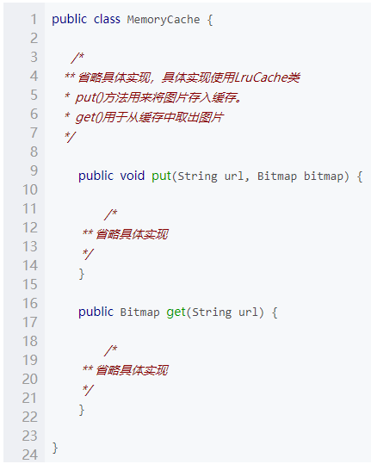
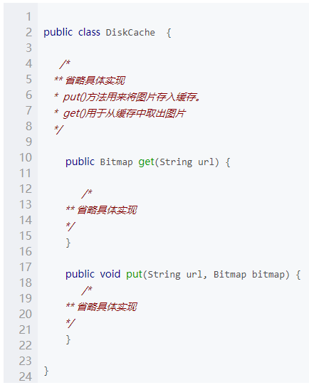
开闭原则 (Open-Close Principle, OCP)
对扩展开放，对修改关闭
怎样衡量一段代码是否优秀？当你需要改动它的时候才知道
例如：网络图片缓存

Slide 5
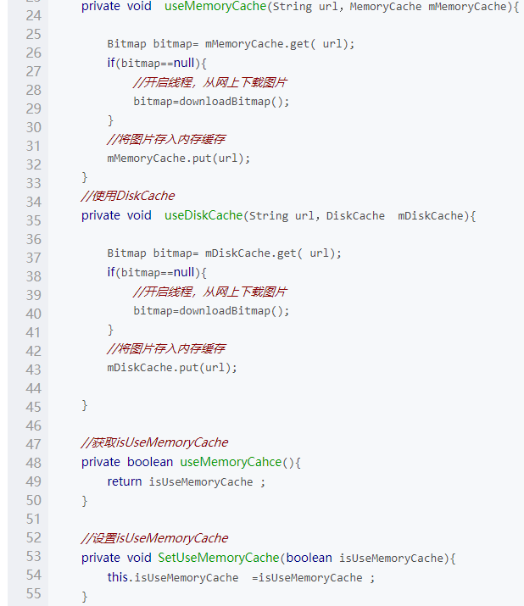

Slide 6
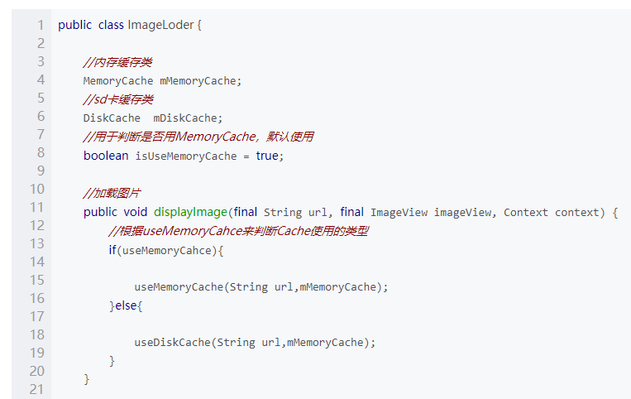

Slide 7
当需要使用新型存储器时，怎样实现“热插拔”，而避免修改ImageLoader类？

Slide 8
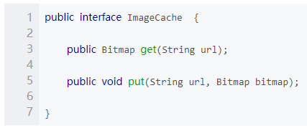
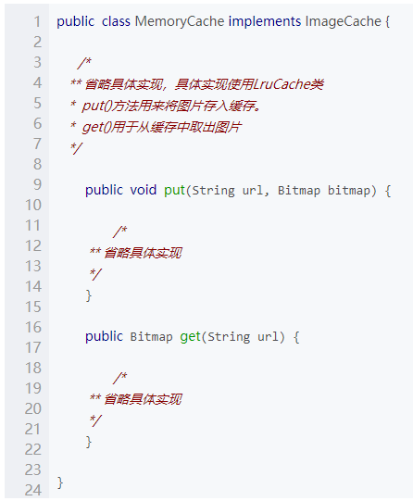
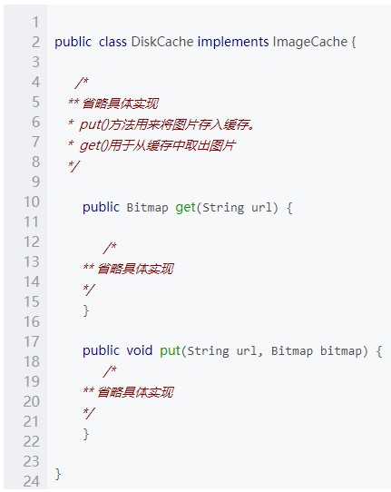

Slide 9
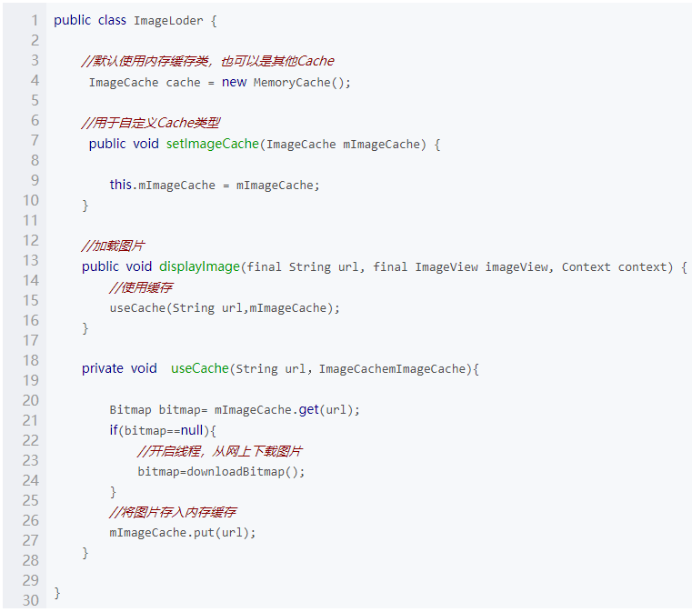
对接口编程，
而不是对实现编程！

Slide 10
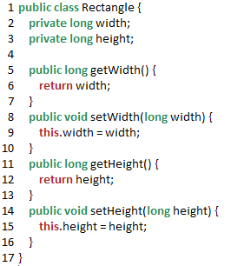
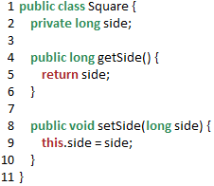
里氏代换 (Liskov Substitution Principle, LSP)
任何父类可以出现的地方，子类一定可以替换
  只有当衍生类可以替换掉基类，而软件单位的功能不受到影响时，基类才能真正被复用
  例如：正方形和长方形

Slide 11
里氏代换 (Liskov Substitution Principle, LSP)
任何父类可以出现的地方，子类一定可以替换
  只有当衍生类可以替换掉基类，而软件单位的功能不受到影响时，基类才能真正被复用
  例如：正方形和长方形
采用不同的设计，Square类无法替代Rectangle,
不符合LSP

Slide 12
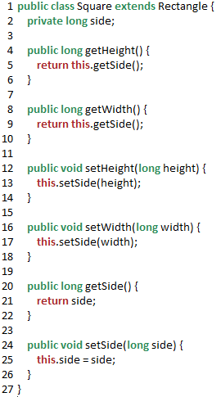
是否符合LSP？

Slide 13
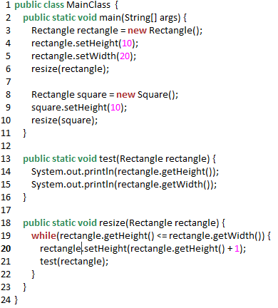
是否符合LSP？

Slide 14
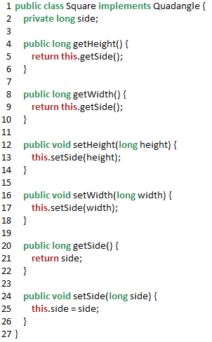

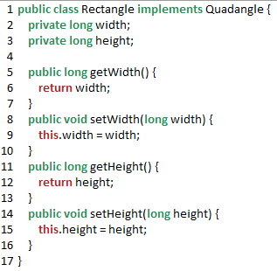
对于长方形和正方形，取width和height是它们共同的行为，但是给width和height赋值，两者行为不同，因此，这个抽象的四边形的类只有取值方法，没有赋值方法。上面的例子中那个方法只会适用于不同的子类，LSP也就不会被破坏。

Slide 15
对于长方形和正方形，取width和height是它们共同的行为，但是给width和height赋值，两者行为不同，因此，这个抽象的四边形的类只有取值方法，没有赋值方法。上面的例子中那个方法只会适用于不同的子类，LSP也就不会被破坏。
基类或接口应当专注于共性

Slide 16
依赖倒转 (Dependence Inversion, DIP)
抽象不应该依赖实现，实现应当依赖抽象
高层业务逻辑
依
赖
方
向
中层模块
中层模块
中层模块
底层模块
底层模块
底层模块
底层模块

Slide 17
依赖倒转 (Dependence Inversion, DIP)
抽象不应该依赖实现，实现应当依赖抽象
高层业务逻辑
依
赖
方
向
抽象层
抽象层
抽象层
底层模块
底层模块
底层模块
底层模块

Slide 18
依赖倒转 (Dependence Inversion, DIP)
抽象不应该依赖实现，实现应当依赖抽象
每个类尽量都实现接口或继承抽象类
变量的类型尽量使接口或抽象类

Slide 19
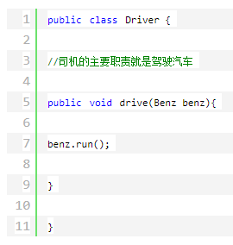
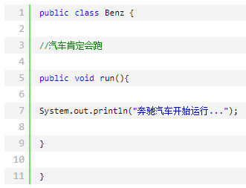
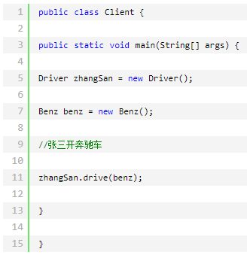
依赖倒转 (Dependence Inversion, DIP)
抽象不应该依赖实现，实现应当依赖抽象
每个类尽量都实现接口或继承抽象类
变量的类型尽量使接口或抽象类

Slide 20
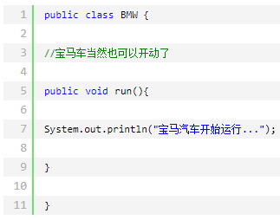
依赖倒转 (Dependence Inversion, DIP)
抽象不应该依赖实现，实现应当依赖抽象
每个类尽量都实现接口或继承抽象类
变量的类型尽量使接口或抽象类

Slide 21
依赖倒转 (Dependence Inversion, DIP)
抽象不应该依赖实现，实现应当依赖抽象
每个类尽量都实现接口或继承抽象类
变量的类型尽量使接口或抽象类
中间层
高层实现
底层实现

Slide 22
依赖倒转 (Dependence Inversion, DIP)
抽象不应该依赖实现，实现应当依赖抽象
每个类尽量都实现接口或继承抽象类
变量的类型尽量使接口或抽象类
中间层
高层实现
底层实现

Slide 23
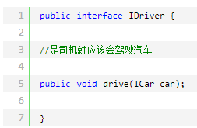
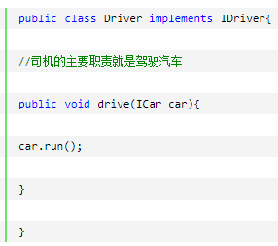
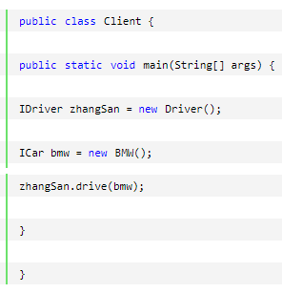
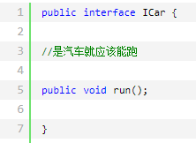
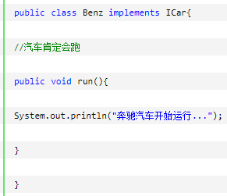
依赖倒转 (Dependence Inversion, DIP)
抽象不应该依赖实现，实现应当依赖抽象
每个类尽量都实现接口或继承抽象类
变量的类型尽量使接口或抽象类

Slide 24
依赖倒转 (Dependence Inversion, DIP)
抽象不应该依赖实现，实现应当依赖抽象
每个类尽量都实现接口或继承抽象类
变量的类型尽量使接口或抽象类
高层实现
抽象层
底层实现

Slide 25
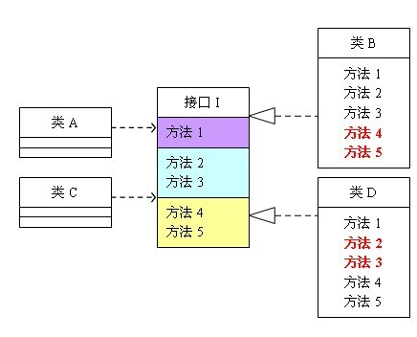
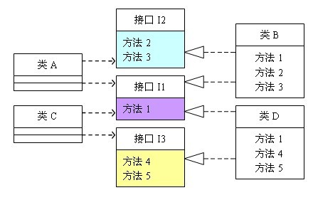
接口隔离 (Interface Segregation)
The dependency of one class to another one should depend on the smallest possible interface
Clients should not be forced to depend upon interfaces that they don't use
使用多个隔离的接口，比使用一个庞大臃肿的接口好

Slide 26
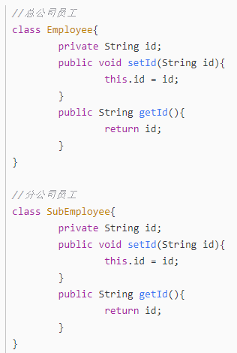
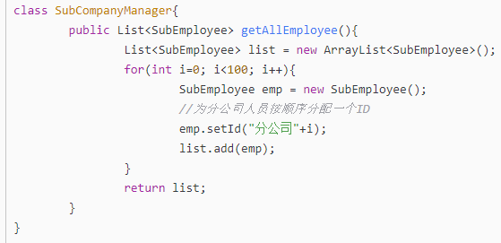
迪米特法则（最少知道原则）
一个类对自己依赖的类知道的越少越好
例如：集团公司与分公司，要求打印所有员工ID

Slide 27
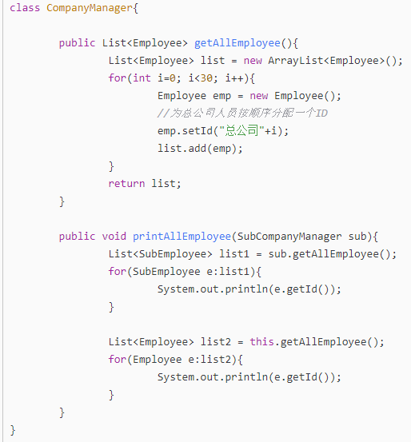

Slide 28
过多依赖，
当SubCompanyManager
发生变动时可能被波及

Slide 29
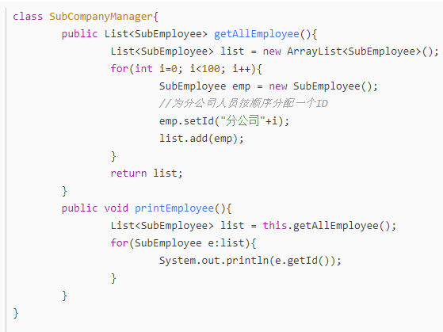

Slide 30
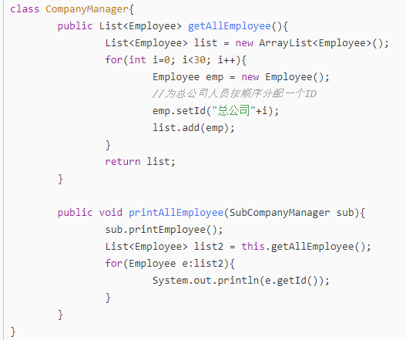

Slide 31
当依赖不可避免时应尽量减少耦合

Slide 32
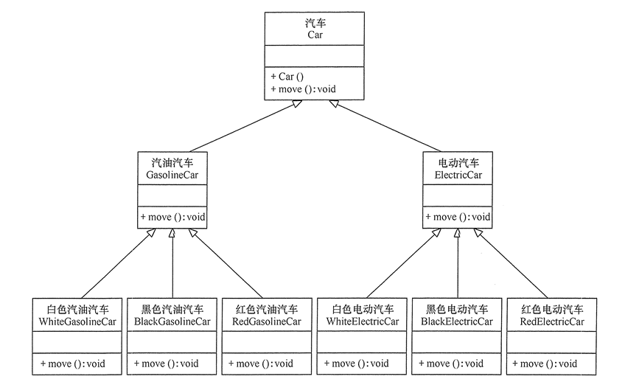
合成复用原则
尽量使用合成方式，而不是继承
核心思想仍是避免依赖，减少耦合

Slide 33
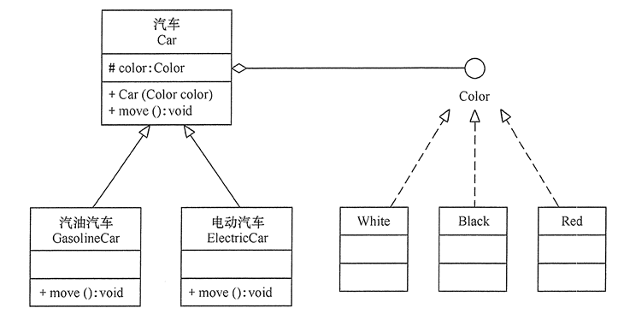
合成复用原则
尽量使用合成方式，而不是继承
核心思想仍是避免依赖，减少耦合

Slide 34
设计模式六大原则
开闭原则： 对扩展开放，对修改关闭
里氏代换： 父类可替换子类
依赖倒转: 依赖抽象, 而不是相反
接口隔离: 减少不必要的依赖
迪米特法则: 当依赖不可避免, 依赖越少越好
合成复用: 尽量聚合，而不是继承

Slide 35
设计模式六大原则
开闭原则： 对扩展开放，对修改关闭
里氏代换： 父类可替换子类
依赖倒转: 依赖抽象, 而不是相反
接口隔离: 减少不必要的依赖
迪米特法则: 当依赖不可避免, 依赖越少越好
合成复用: 尽量聚合，而不是继承
降低依赖，降低耦合

Slide 36
Outline
设计模式六大原则
23种设计模式

Slide 37
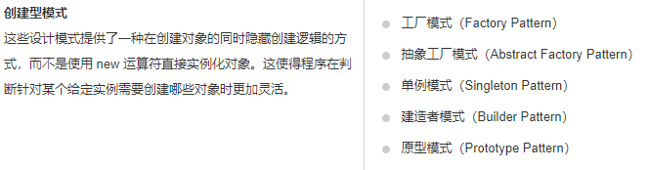
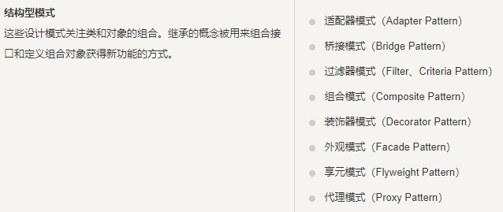

Slide 38
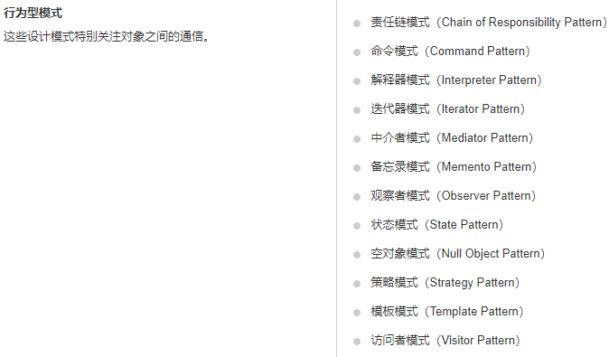

Slide 39
创建型模式
工厂模式
抽象工厂模式
单例模式
建造者模式
原型模式

Slide 40
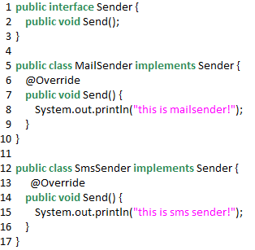
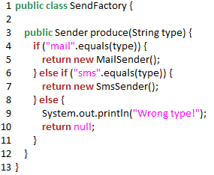
工厂模式 (Factory Method)
建立一个工厂类，对实现了同一接口的类进行实例创建
普通工厂模式

Slide 41
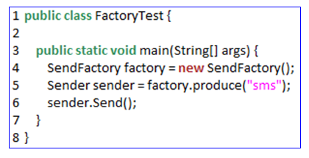
工厂模式 (Factory Method)
建立一个工厂类，对实现了同一接口的类进行实例创建
普通工厂模式

Slide 42
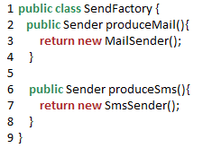
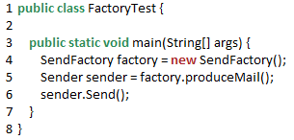
工厂模式 (Factory Method)
建立一个工厂类，对实现了同一接口的类进行实例创建
多工厂模式

Slide 43
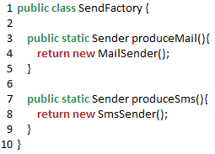
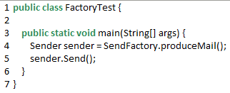
工厂模式 (Factory Method)
建立一个工厂类，对实现了同一接口的类进行实例创建
静态工厂模式

Slide 44
抽象工厂模式
工厂模式中类的创建依赖工厂类，如果要拓展程序，必须对工厂类进行修改，违背闭包原则

Slide 45

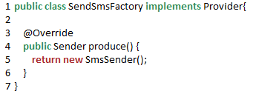
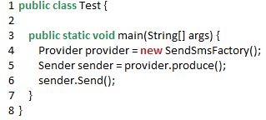
抽象工厂模式
工厂模式中类的创建依赖工厂类，如果要拓展程序，必须对工厂类进行修改，违背闭包原则
解决方法 -> 抽象化工厂类！

Slide 46
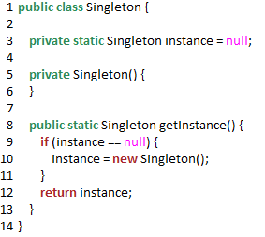
单例模式
总统只能有一个

Slide 47
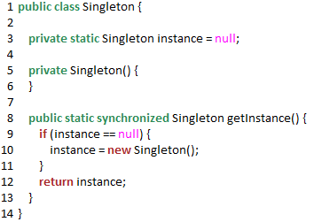
单例模式

Slide 48
单例模式
synchronized关键字锁住的是这个对象，导致性能下降，因为每次调用getInstance()都要对对象上锁，事实上只有在第一次创建对象的时候需要加锁

Slide 49
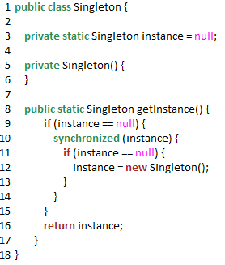
单例模式

Slide 50
单例模式
A、B线程同时进入了第一个if判断
A首先进入synchronized块，由于instance为null，所以它执行instance = new Singleton();
由于JVM内部的优化机制，JVM先画出了一些分配给Singleton实例的空白内存，并赋值给instance成员（注意此时JVM没有开始初始化这个实例），然后A离开了synchronized块。
B进入synchronized块，由于instance此时不是null，因此它马上离开了synchronized块并将结果返回给调用该方法的程序。
此时B线程打算使用Singleton实例，却发现它没有被初始化，于是错误发生了。

Slide 51
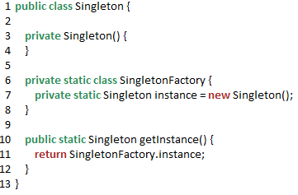
单例模式
单例模式使用内部类来维护单例的实现
JVM内部的机制能够保证当一个类被加载的时候，这个类的加载过程是线程互斥的。这样当我们第一次调用getInstance的时候，JVM能够帮我们保证instance只被创建一次，并且会保证把赋值给instance的内存初始化完毕。
同时该方法也只会在第一次调用的时候使用互斥机制，这样就解决了低性能问题。

Slide 52
建造者模式
工厂类模式提供的是创建单个类的模式
而建造者模式则是将各种产品集中起来进行管理，用来创建复合对象

Slide 53
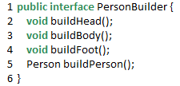
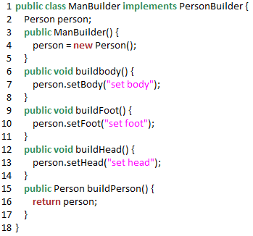


建造者模式
工厂类模式提供的是创建单个类的模式
而建造者模式则是将各种产品集中起来进行管理，用来创建复合对象

Slide 54

原型模式
将一个对象作为原型，对其进行复制、克隆，产生一个和原对象类似的新对象
此处super.clone()调用的是Object的clone()方法

Slide 55
原型模式
将一个对象作为原型，对其进行复制、克隆，产生一个和原对象类似的新对象
浅复制：将一个对象复制后，基本数据类型的变量都会重新创建，而引用类型，指向的还是原对象所指向的
深复制：将一个对象复制后，不论是基本数据类型还有引用类型，都是重新创建的。
深复制进行了完全彻底的复制，而浅复制不彻底

Slide 56


